Slide 1
CAI
Restauration
Roua BOUGHANMI
Elisee GUEPY LONKENG
Adam EL ALAMI
Kyrian Penillon

Slide 2
PLANIFICATION

Slide 3

Contexte
Le bar “Le Petit Vélo” de Rennes est spécialisé dans le service à table.
Ce bar opte pour renouveler régulièrement sa carte afin de servir de nouvelles bières

Slide 4

Étude de marché
manque de visibilité des produits
trop longue durée de service

Slide 5
EXPLORATION

Slide 6

PERSONAE
PERSONA PRIMAIRE
Benoit CAISSON, Ingénieur en BTP et Chef chantier chez Bouygues Construction
Attentes
Se relaxer après une longue journée de travail
Profiter de chaque minute de sa pause
Apprécier les spécialités brassicole locales
Frustrations
N'aime pas les attentes trop longues
Il n'aime pas les cartes trop chargée

Slide 7
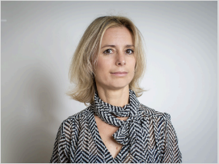
PERSONAE
PERSONA SECONDAIRE
Séverine, Agente Immobilier
Attentes
Passer du temps tranquille avec ses copines
Un lieu propice pour se retrouver avec des amis
Decouvrir des nouveautes brassicoles
Frustrations
N'aime pas les attentes trop longues
l’ignorance des serveurs quant aux informations sur les boissons

Slide 8
INTERVIEWS
J’aimerai ne pas attendre 20 min pour avoir une seule bière
Réduire le temps d'attente.
La carte doit être simple, il y’a trop de choix selon moi
je suis quelqu’un qui prend tout le temps la même chose
Proposer Une carte simple, fonctionnelle et compréhensible.
Je suis pour amener des nouveautés, mais il faut garder la simplicité.
Mettre en avant les nouveautés avec leurs saveurs, origines… Sans empiéter sur le choix des bières classiques.
Je ne suis pas très visible pour les serveurs
le patron qui devait prendre ma commande parlait avec des habitués
Alerter l'arrivée d’un client. Et notifier le serveur lorsqu’il veut commander.
Notes:
des interviews, nous avons pu établir une liste d’attentes de frustration et d’habitudes des clients de bar… de cette liste nous avons pu tirer les fonctionnalités potentielles suivantes

Slide 9
IDÉATION

Slide 10
Problématique
Comment peut-on optimiser l'expérience client dans un bar en réduisant son temps d'attente ?
Notes:
Comment offrir une expérience de service à table fluide, rapide et agréable, en minimisant le temps d'attente des clients, tout en leur proposant une carte claire, simple et fonctionnelle ?

Slide 11
Exploiter les idées
Une carte autonome/interactive.
Carte personnalisé sur les goûts du client.
Histoire détaillées des spécialités pour les amateurs.
Agent virtuelle.
Appli de rencontre.
Proposition de musique, du jeu , le temps de l'arrivée de la commande.
Service des commandes par poste pneumatique.
Pédaler pour commander.
Self service.
Ambiances différentes par zone.
Nombre de places disponible sur internet.
Table avec carte incruster dedans.
Des sièges “vélo” pour commander/boire.
Des verres connectés.

Slide 12
innovante
Une carte autonome/interactive.
Carte personnalisé sur les goûts du client.
Histoire détaillées des spécialités pour les amateurs.
Agent virtuelle.
Appli de rencontre.
Proposition de musique, du jeu , le temps de l'arrivée de la commande.
Des sièges “vélo” pour commander/boire.
Des verres connectés.

Slide 13
Faisable et innovante
Une carte autonome/interactive.
Carte personnalisé sur les goûts du client.
Histoire détaillées des spécialités pour les amateurs.
Agent virtuelle.
Appli de rencontre.
Proposition de musique, du jeu.

Slide 14
GÉNÉRATION

Slide 15
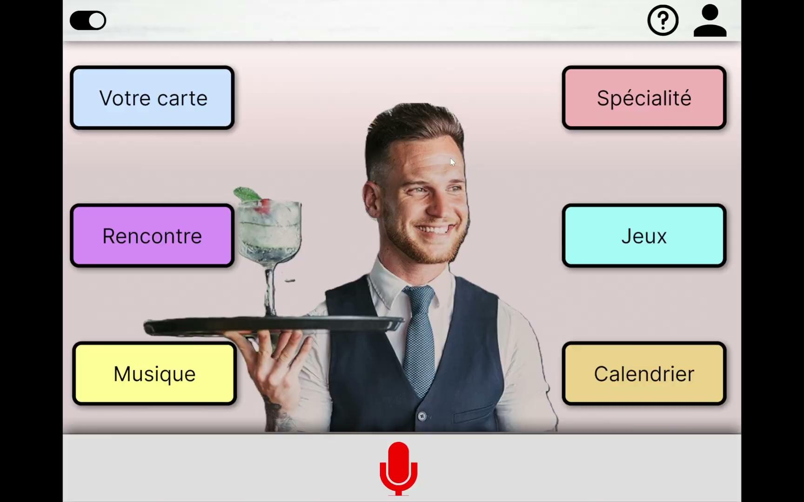

Slide 16
CONCLUSION

Slide 17
Perspective
Point fort | Point faible
Solution innovante grâce à la carte personnalisable Agent virtuel | Prototype presque fonctionnelle.

